Slide 2
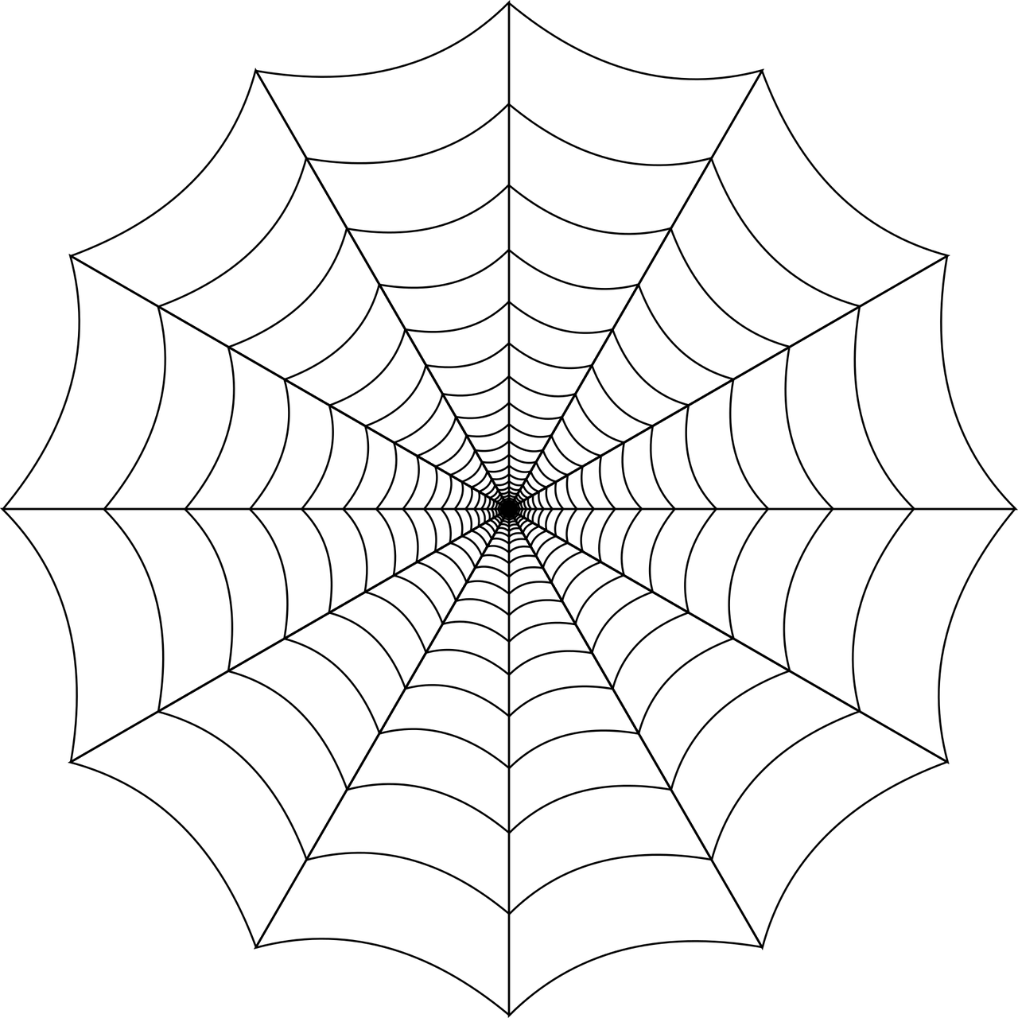
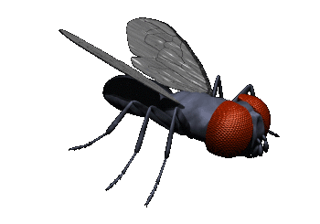
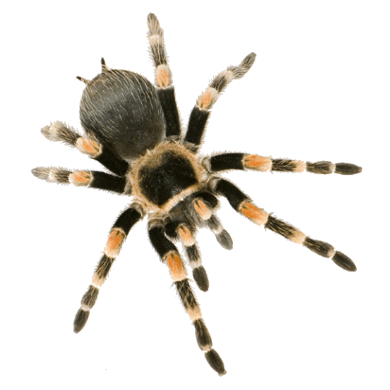
THOÁT KHỎI LƯỚI NHỆN

Slide 3
Chúc mừng em
Kết thúc

Slide 4
Chị Mai đi sang nhà hàng .
…..
a. xón
b. xóm
c. sóm

Slide 5
Đọc to tiếng có chứa vần om. Đọc thầm tiếng không có vần om.
khom
móp
móm
nhóm
nhọn

Slide 6
góp tiền
họp nhóm

Slide 7
Bài 59:
ôm ôp

Slide 8
Khám phá

Slide 9
con tôm
hộp sữa
tôm
hộp
ôm
ô
m
ôm
ô
ôp
ôp
p
ô
m
ôm
ô
p
ôp

Slide 10
Đọc từ
ứng dụng

Slide 11
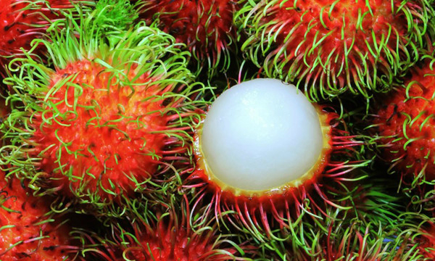
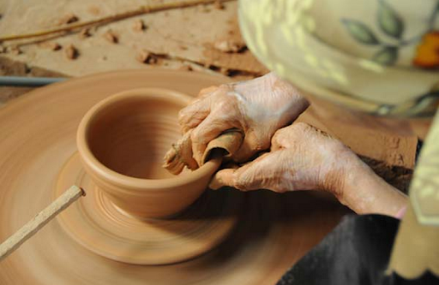
chôm chôm
tốp ca
làm gốm
ồm ộp

Slide 12
tốp ca
ôm
ôp
chôm chôm
làm gốm
ôm
ồm ộp
ôm
ôp

Slide 13
Tạo tiếng
.
trộm
tr
ôm
trộm
trộm vía

Slide 14
Viết

Slide 15
į

Slide 16
Ļ

Slide 17
Viết
‼Ϊ Ǉį
hŅ ǧẄa

Slide 18
Đọc bài
ứng dụng

Slide 20
Cốm
ôm
Mùa thu đến, mẹ chọn lúa nếp để làm cốm. Hạt lúa
còn xanh non. Mẹ dặn Liên:
- Cốm là quà quý! Mẹ đã để ở hộp. Con cất cẩn thận để chia cho bạn.
ôp

Slide 21
Cốm làm từ gì ?
a. Hạt lúa non
b. Hạt ngô non

Slide 22
Nói và nghe
Hạt gì đen nhánh như than ?

Slide 23
CHÚC CÁC EM HỌC GIỎI!

